Slide 1
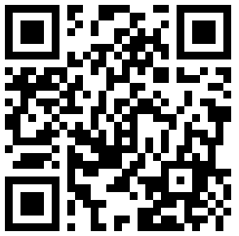
Apprendre et évaluer autrement en mathématique
Journée thématique - Atelier 0105
4 avril 2023 - 9:00 à 16:30
monurl.ca/aquops0105
Notes:
Salle 301A

Slide 2
Apprendre et évaluer autrement
en mathématique
Sandra Fortin - CSS de la Beauce-Etchemin
Marika Perrault - CSS des Hautes-Rivières
Étienne Perron - CSS De La Jonquière
Stéphanie Rioux - RÉCIT MST
Marie-Josée Simard - CSS des Trois-Lacs
Esther Veilleux - CSS des Découvreurs et Programmes de mathématique
AQUOPS - Journée thématique
4 avril 2023 - 9h00 à 16h30
Notes:
SR: mot de bienvenue et présentation des animateurs
Esther Prépare des fiches pour identifier les tables : numéros et cycles
Réflexions du 20 février et devoirs pour le 27 mars:
Nous-même prendre des traces des conversations des tables qui ont été faites
On revient sur ce que nous avons vu, sur ce qui se vit dans la salle: y aller par le modelage
Chacun fait ses sections : ajuster sa section pour insérer traces d’apprentissage
S’assurer d’ajuster la présentation en fonction du primaire et secondaire (pas seulement secondaire : retourner dans la présentation de l’AQUOPS de l’an passé)
Notes de nos réflexions - partir de cela 20 février
Évaluation à mieux intégrer
consacrer moins de temps sur programmation/robotique
mettre causerie à la fin
parler de “trace d’apprentissage” à la place d’évaluation
6 types de tâches c’est trop
Collaboration et causerie essentielles
Proposition de MJS:
Commencer par la triangulation et dire aux enseignants que tout au long de l’atelier, nous proposerons des types de tâche qui offrent des opportunités d’évaluer différemment qu’avec des évaluations écrites, soit par conversation et/ou observation. Nous tenterons de vous proposer des activités qui favorisent la prise d’information autrement.
Alors lorsque vous ciblez une tâche (ex. open middle, menu math, causerie, créative, math en 3 temps), nous vous demandons de vous poser la question: Comment pourrais-je garder une trace d’apprentissage à partir de cette activité et comment pourrais-je la consigner et pour qui?

Slide 3
Organisation de la salle
(travail en sous-groupe)
Avant de la salle
Primaire - 1er cycle | Adaptation scolaire
Primaire - 2e cycle | Secondaire - 1er cycle
Primaire - 3e cycle | Secondaire - 2e cycle
Notes:
SR
Laisser 2-3 tables libres pour les rassemblements par niveaux plus populaires
Esther prépare les papiers
A revoir!!!! FAit
Choisir une tâche coup de coeur par type!!
Pour votre revision de fin d’année activité début d’année? Bonne ide

Slide 4
Apprendre et évaluer autrement en mathématique
Document de présentation
monurl.ca/aquops0105
Cette présentation est mise à disposition par le RÉCIT MST, sauf exception, selon les termes de la Licence CC, 2022.
Notes:
SR

Slide 5
Apprendre et évaluer autrement
en mathématique
Faire autrement en mathématique, c’est possible! Lors de cette journée thématique, vous découvrirez les raisons qui poussent de plus en plus d’enseignants à penser autrement la classe de mathématique afin de rendre les élèves plus impliqués dans leurs apprentissages. Nous vous présenterons des conditions favorables pour susciter la réflexion et l’engagement des élèves tout en s’assurant une meilleure compréhension conceptuelle. Vous découvrirez aussi des approches variées, différents types de tâches, des suggestions de ressources et des outils numériques qui permettent de soutenir l’enseignement, l’apprentissage et l’évaluation autrement en mathématique. Finalement, vous aurez l’occasion d’explorer, de vivre ou même de produire des situations d’apprentissage ou d’évaluation autrement. Le site « Apprendre et évaluer autrement en mathématique » viendra soutenir le contenu de cette présentation.
Notes:
SR

Slide 6
Plan de la journée - AM
9h à 12h
Accueil
Planification des apprentissages
Open Middle
Traces d’apprentissage variées
Menu Math
Tâches créatives
Exploration en sous-groupes
Traces d’apprentissage
Notes:
SR
Voir si nous plaçons Planification + traces d’apprentissages dans l’avant-midi
Accueil - Tous (10)
Planification des apprentissages et présentation du site - EV - (10)
Open Middle - EP- (20-25)
Traces d’apprentissage - EP et MP - (10-15)
Menu math - MJS et MP - (20-25)
Tâches créatives - SR et SF - (20-25)
Exploration en sous-groupes - SF - (30-45)

Slide 7
Plan de la journée - PM
13h30 à 16h00
Engagement et participation active des élèves - Collaboration
Math en 3 temps
Programmation et robotique
Causeries mathématiques
Exploration en sous-groupes
Conclusion
Traces d’apprentissage
Notes:
SR
Collaboration - EV + EP + MJS - (20-25)
Math en 3 temps - SF- (20-25)
Programmation et robotique - SR - (20-25)
Causeries - MP - (20-25)
Exploration en sous-groupes SF (30-45)
Conclusion EV (10 minutes)

Slide 8
Wooclap… Connaissez-vous…?
Notes:
SR
https://app.wooclap.com/JFLGAY
Questions à main levée:
Qui connaît déjà le site «Apprendre et évaluer autrement en mathématique»?
Dès le départ: séparer la salle en fonction des cycles (primaire et secondaire)
Idéalement, trouver une façon de séparer en fonction des types de tâche

Slide 9
Nos intentions
Découvrir et comprendre le fonctionnement du site
Découvrir, s’approprier et expérimenter les types de tâches
Cibler des tâches à intégrer dans votre planification annuelle
Se questionner sur la façon de consigner les traces d’apprentissage selon le type de tâche ciblé
Notes:
SR

Slide 10
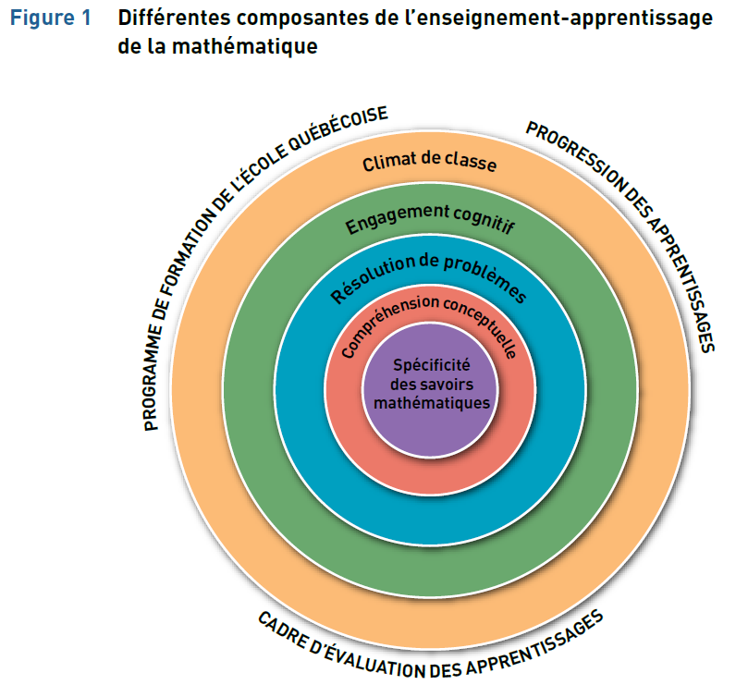
Les intentions du site
Ce site a été créé sur 2 ans et continue d’être actualisé depuis par une équipe de CP math et de CP RÉCIT
Comment réduire les écarts dans nos classes de mathématiques ?
Comment faire de la mathématique ?
Comment optimiser le temps d’enseignement et le temps d’apprentissage ?
Comment créer des apprentissages durables ?
Comment consigner les traces d’apprentissage des élèves ? (pistes)
Notes:
EV

Slide 11
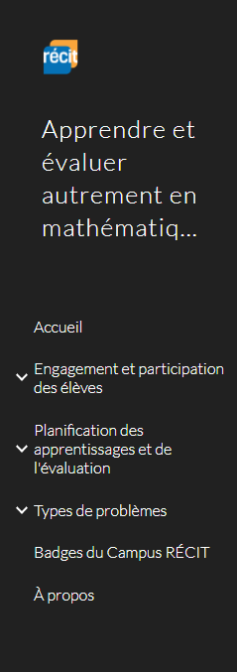
Présentation du site
Notes:
EV (3-4 min)
Ce qui a inspiré le site

Slide 12
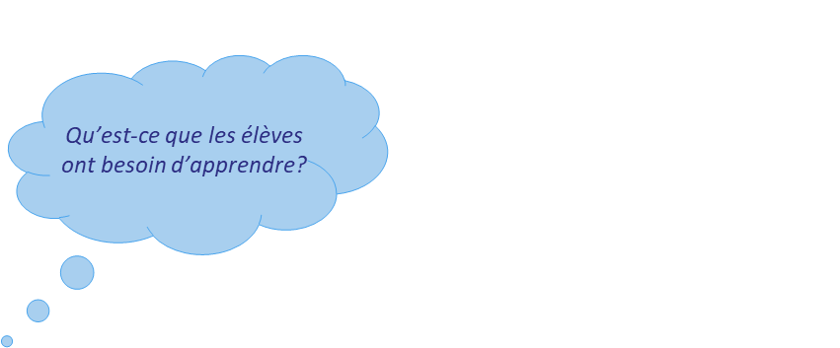
Planification des apprentissages et de l’évaluation
Avant
Pendant
À la fin
Notes:
Esther
Tout au long de l’atelier, nous vous présenterons différents types de problèmes.
Problème pour faire émerger la compréhension conceptuelle, pour donner du sens aux apprentissages
Problèmes pour mobiliser la compréhension des concepts + processus et leur utilisation dans divers contextes
Problèmes pour développer des stratégies liées à la RP
Problème
Vous serez invité à planifier l’expérimentation de certains problèmes et à cibler l’intention qui sous tend vos choix.
Comment aller chercher intention en très bref
Pour les prochaines minutes, nous nous attarderons sur la triangulation des preuves d’apprentissage avec une intention très précise:
de tâche qui offrent des opportunités d’évaluer différemment qu’avec des évaluations écrites, soit par conversation et/ou observation. Nous tenterons de vous proposer des activités qui favorisent la prise d’information autrement.
Alors lorsque vous ciblerez une tâche (ex. open middle, menu math, causerie, créative, math en 3 temps), nous vous demandons de vous poser la question: Comment pourrais-je garder une trace d’apprentissage à partir de cette activité et comment pourrais-je la consigner et pour qui?

Slide 13
Planification des apprentissages et de l’évaluation
Notes:
EV
Tout au long de l’atelier, nous vous présenterons différents types de problèmes.
Vous serez invité à planifier l’expérimentation de certains problèmes et à cibler l’intention qui sous tend vos choix.
Pour les prochaines minutes, nous nous attarderons sur la triangulation des preuves d’apprentissage avec une intention très précise:
de tâche qui offrent des opportunités d’évaluer différemment qu’avec des évaluations écrites, soit par conversation et/ou observation. Nous tenterons de vous proposer des activités qui favorisent la prise d’information autrement.
Alors lorsque vous ciblerez une tâche (ex. open middle, menu math, causerie, créative, math en 3 temps), nous vous demandons de vous poser la question: Comment pourrais-je garder une trace d’apprentissage à partir de cette activité et comment pourrais-je la consigner et pour qui?

Slide 14
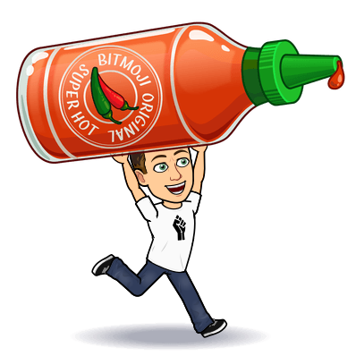
Expérimentation
Open Middle Problems (OMP)
Ressources:
Lien vers une banque de tâches au primaire
Lien vers une banque de tâches au secondaire
Section « Open Middle » du site
Notes:
EP
9=5+4=6+2+1
9=8+1=4+3+2
8=6+2=4+3+1

Slide 15
Notes:
EP: lien vers lumio https://suite.smarttech-prod.com/library?_ga=2.139736307.1953888635.1614127197-1104996194.1602006563

Slide 16
Planification des apprentissages et de l’évaluation
Notes:
EV
Tout au long de l’atelier, nous vous présenterons différents types de problèmes.
Vous serez invité à planifier l’expérimentation de certains problèmes et à cibler l’intention qui sous tend vos choix.
Pour les prochaines minutes, nous nous attarderons sur la triangulation des preuves d’apprentissage avec une intention très précise:
de tâche qui offrent des opportunités d’évaluer différemment qu’avec des évaluations écrites, soit par conversation et/ou observation. Nous tenterons de vous proposer des activités qui favorisent la prise d’information autrement.
Alors lorsque vous ciblerez une tâche (ex. open middle, menu math, causerie, créative, math en 3 temps), nous vous demandons de vous poser la question: Comment pourrais-je garder une trace d’apprentissage à partir de cette activité et comment pourrais-je la consigner et pour qui?

Slide 17
Avant de parler de triangulation… on doit vous parler de traces d’apprentissage!
Qu’est-ce qu'une trace d’apprentissage ?
C’est la démonstration de ce que l’élève connaît, peut faire et peut exprimer tout au long de l’apprentissage. Afin d’obtenir des traces d’apprentissage, on utilise plusieurs modalités par la triangulation.
Notes:
Sandra (et Marika)
Avant de parler de triangulation, nous devons parler de traces d’apprentissage. Vous manquez de temps.. la correction… etc.
Qu’est-ce qu'une trace d’apprentissage ? C’est la démonstration de ce que l’élève connaît, peut faire et peut exprimer tout au long de l’apprentissage. Afin d’obtenir des preuves d’apprentissage, on utilise plusieurs modalités par la triangulation.
Intention très précise liée à l’évaluation tout au long de l’atelier:
Des tâches vous seront présentées et celles-ci, ou d’autres que vous faites déjà, offrent des opportunités d’évaluer différemment par conversation et/ou observation. Nous tenterons de vous proposer des activités qui favorisent la prise d’information autrement.
Alors lorsque vous ciblerez une tâche (ex. open middle, menu math, causerie, créative, math en 3 temps), nous vous demandons de vous poser la question: Comment pourrais-je garder une trace d’apprentissage à partir de cette activité et comment pourrais-je la consigner et pour qui?

Slide 18
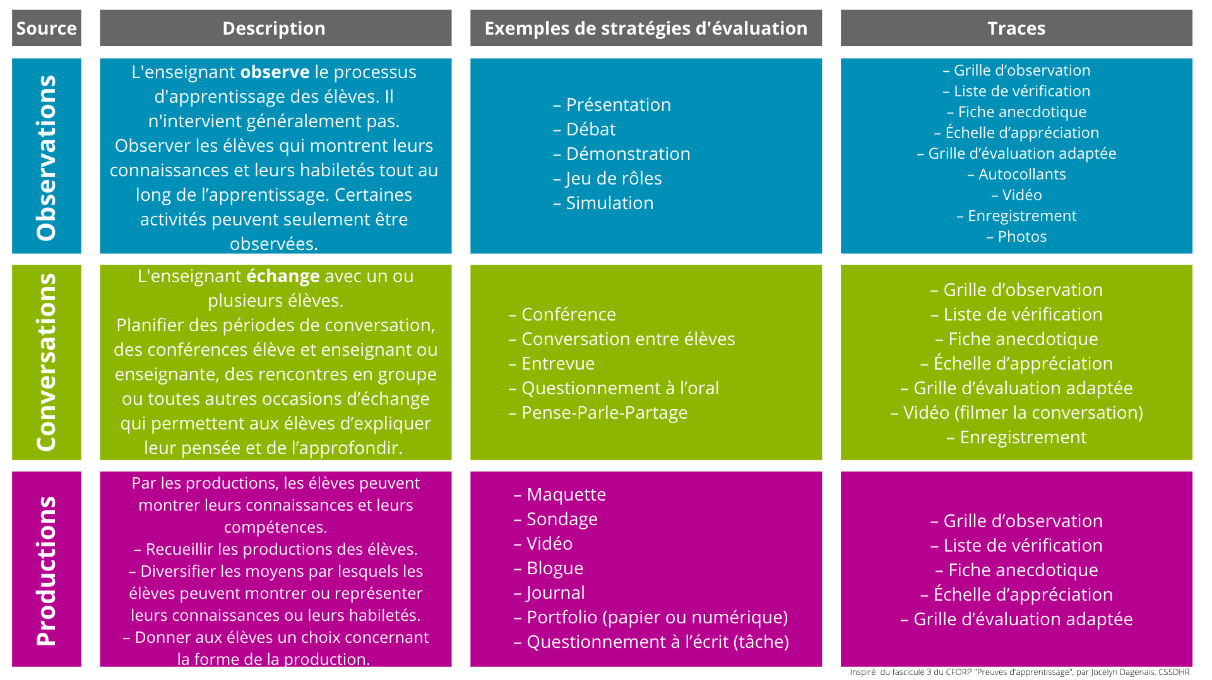
Triangulation des traces d’apprentissage
Notes:
Sandra (et Marika)
Avant de parler de triangulation, nous devons parler de preuves d’apprentissage. Vous manquez de temps.. la correction… etc.
Qu’est-ce qu'une trace d’apprentissage ? C’est la démonstration de ce que l’élève connaît, peut faire et peut exprimer tout au long de l’apprentissage. Afin d’obtenir des preuves d’apprentissage, on utilise plusieurs modalités par la triangulation.
Intention très précise liée à l’évaluation tout au long de l’atelier:
Des tâches vous seront présentées et celles-ci, ou d’autres que vous faites déjà, offrent des opportunités d’évaluer différemment par conversation et/ou observation. Nous tenterons de vous proposer des activités qui favorisent la prise d’information autrement.
Alors lorsque vous ciblerez une tâche (ex. open middle, menu math, causerie, créative, math en 3 temps), nous vous demandons de vous poser la question: Comment pourrais-je garder une trace d’apprentissage à partir de cette activité et comment pourrais-je la consigner et pour qui?

Slide 19
Triangulation des traces d’apprentissage
Observation - Conversation - Production
Lorsque vous ciblez une tâche (ex. open middle, causerie), se poser les questions suivantes:
Quel type de trace d’apprentissage serait la plus appropriée?
Comment planifier cette prise d’information?
Comment consigner cette information, s’il y a lieu de le faire?
Pour qui consigner cette prise d’information?
Notes:
Sandra (et Marika)
OBSERVATION: outils utilisés, les sources d’incompréhension, les liens qu’ils font, etc.
CONVERSATION: Planifier des questions

Slide 20
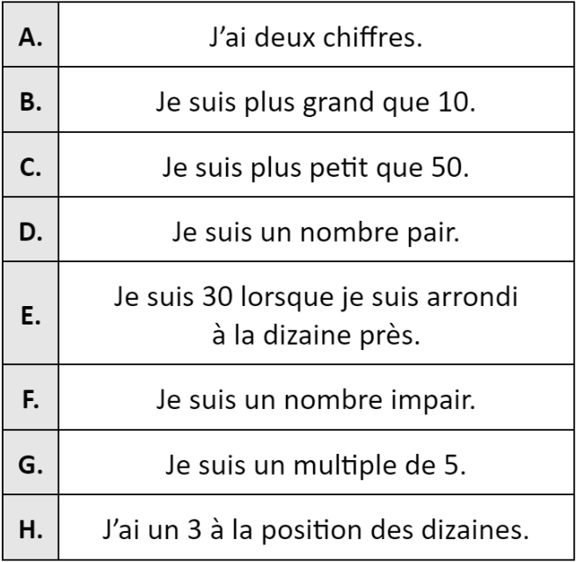
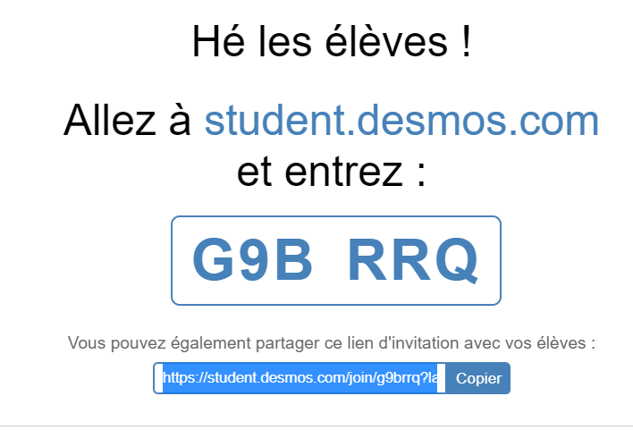
Expérimentation - Menu Math
Avec Desmos
Section « Menu Math » du site
ou
Notes:
MJS
Lors de l’exploration, les animateurs circulent et prennent des traces d’observation et de conversation
Se fait avec 2 nombres (25-ABCEFG et 30-DH)
Questions:
Cible d’observation: les enseignants expérimentent MM avec desmos
Nat Banting est professeur de mathématiques à plein temps à Saskatoon, Saskatchewan, Canada. Il travaille également comme chargé de cours en didactique des mathématiques à l'Université St. Francis Xavier et à l'Université de la Saskatchewan.

Slide 21
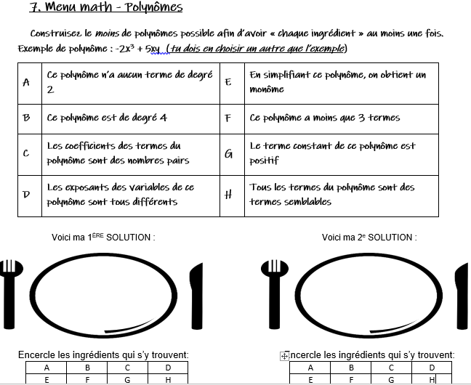
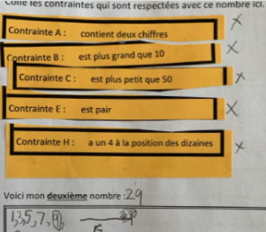
Exploration - Menu Math
3e année secondaire
2e année primaire
Feuille réponses
Notes:
Marika : montrer la version assiettes et ingrédients
Marika : montrer la version tout-en-un avec assiette pour les petits et grands
Marika apportera l’exemple fait avec le plan cartésien pour des élèves du 2e cycle secondaire

Slide 22
Exploration - Menu Math
Intentions
1- Comprendre ce qu’est un Menu math
2- Explorer le potentiel des tâches de type “Menu math”
3- Se donner le goût d’en expérimenter en classe
4- Voir comment garder des traces d’apprentissage
Notes:
MJS

Slide 23
Notes:
MJS

Slide 24
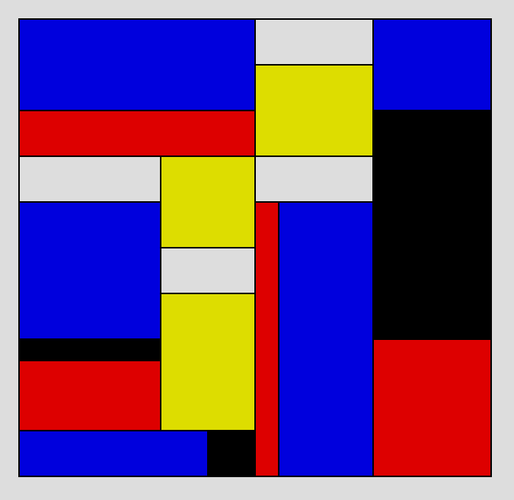
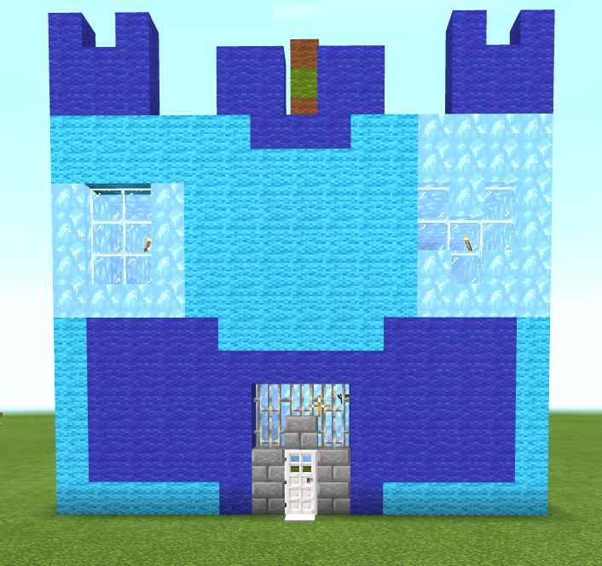
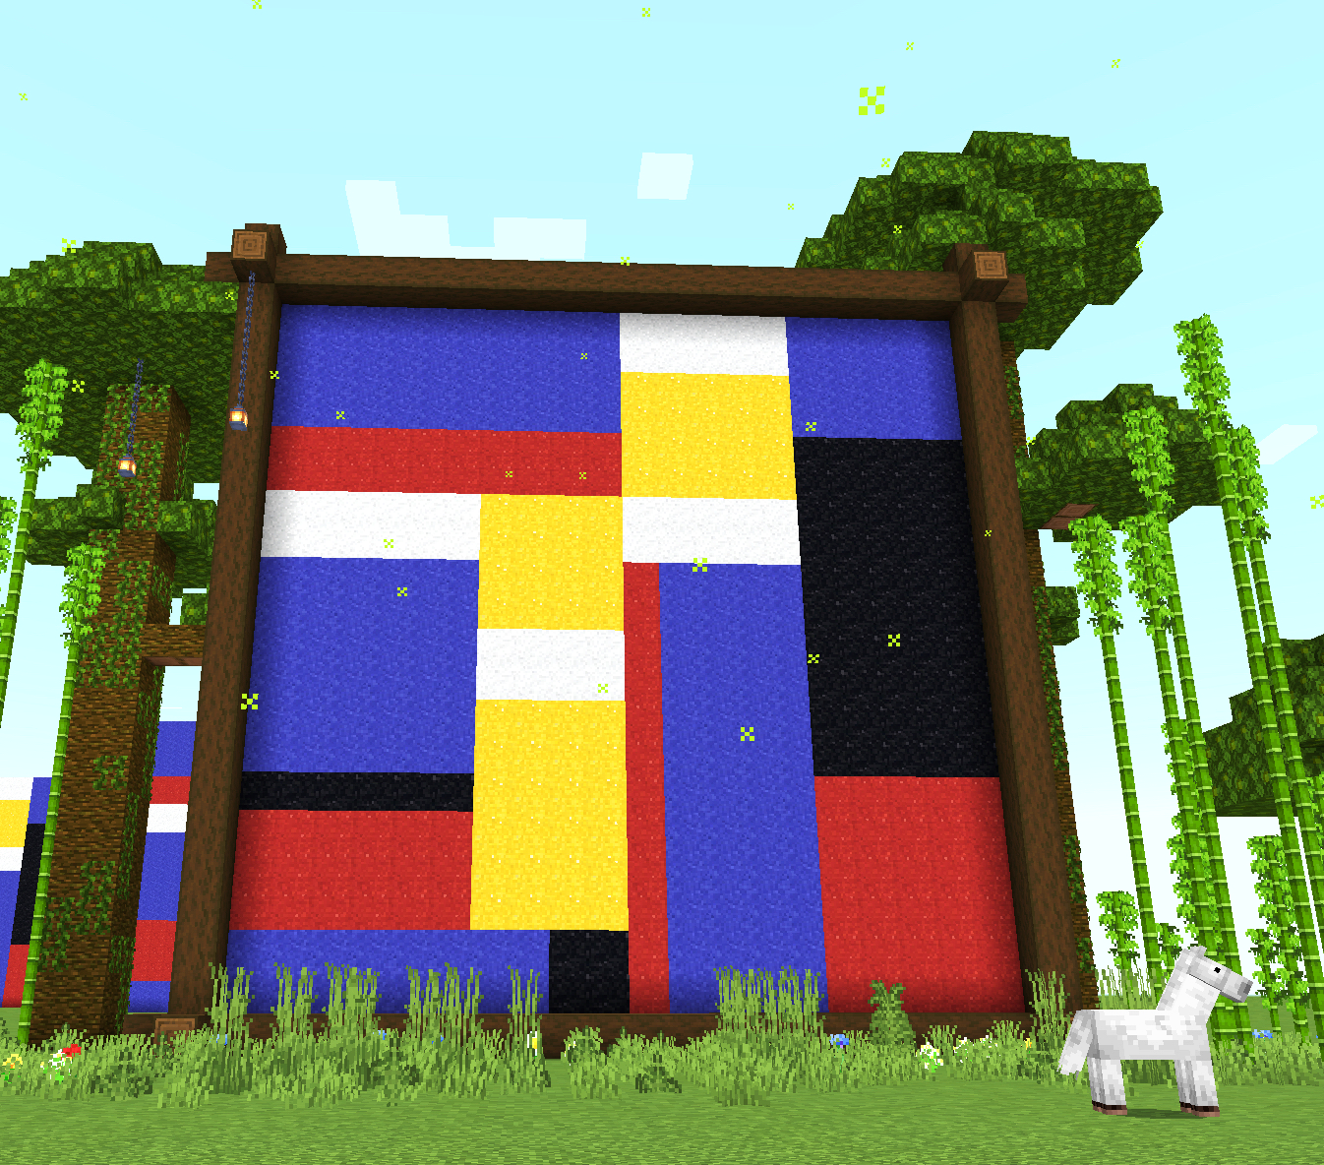
Exploration - Tâches créatives
Section « Tâches créatives » du site
Notes:
SR +
parler de ce qu’est une tâche créative
parler des différents outils numériques
parler de la compétence numérique
Lors de l’exploration, les animateurs circulent et prennent des traces d’observation et de conversation

Slide 25
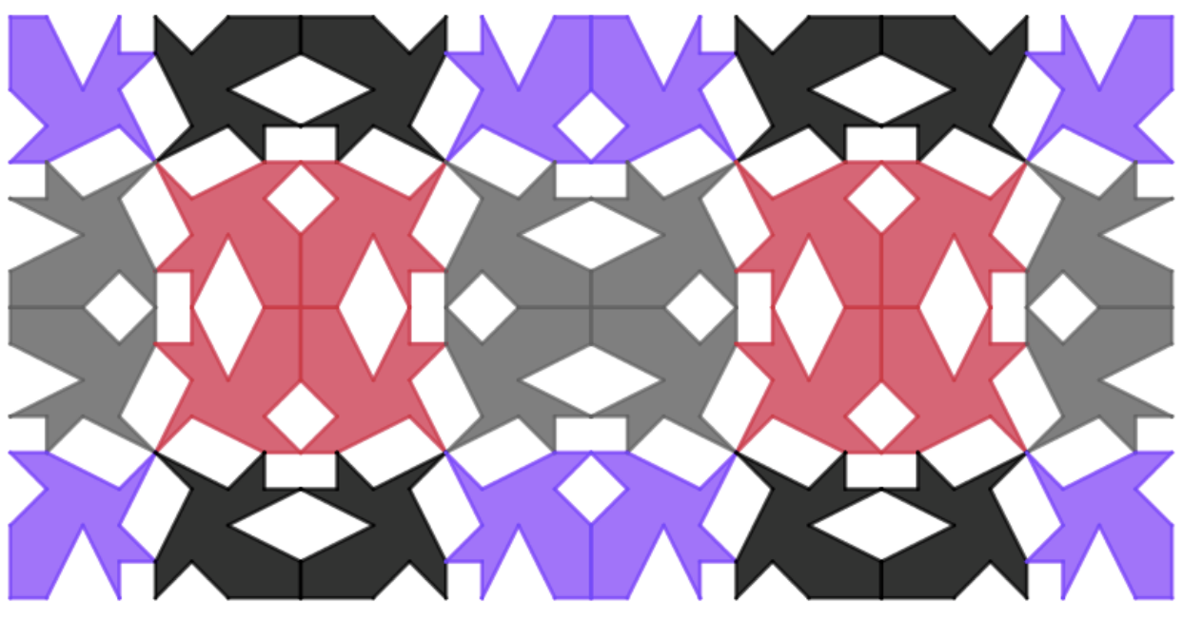
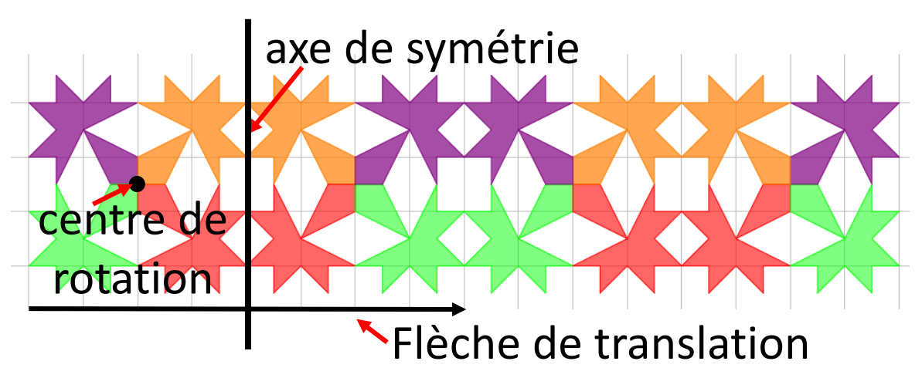
Exploration - Tâches créatives
Section « Tâches créatives » du site
Notes:
SR +
parler de ce qu’est une tâche créative
parler des différents outils numériques
parler de la compétence numérique
Lors de l’exploration, les animateurs circulent et prennent des traces d’observation et de conversation

Slide 26
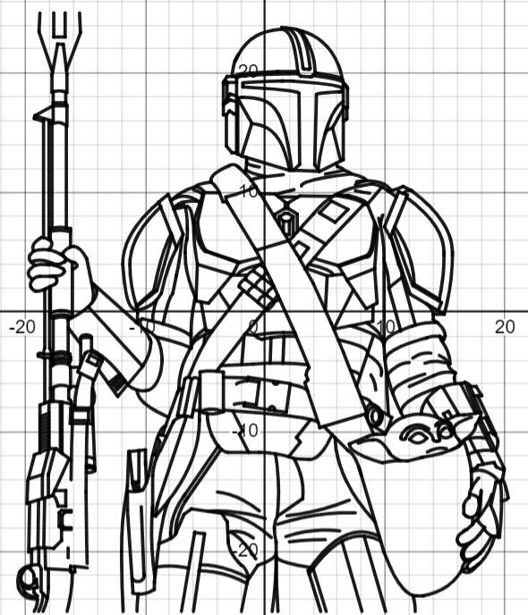
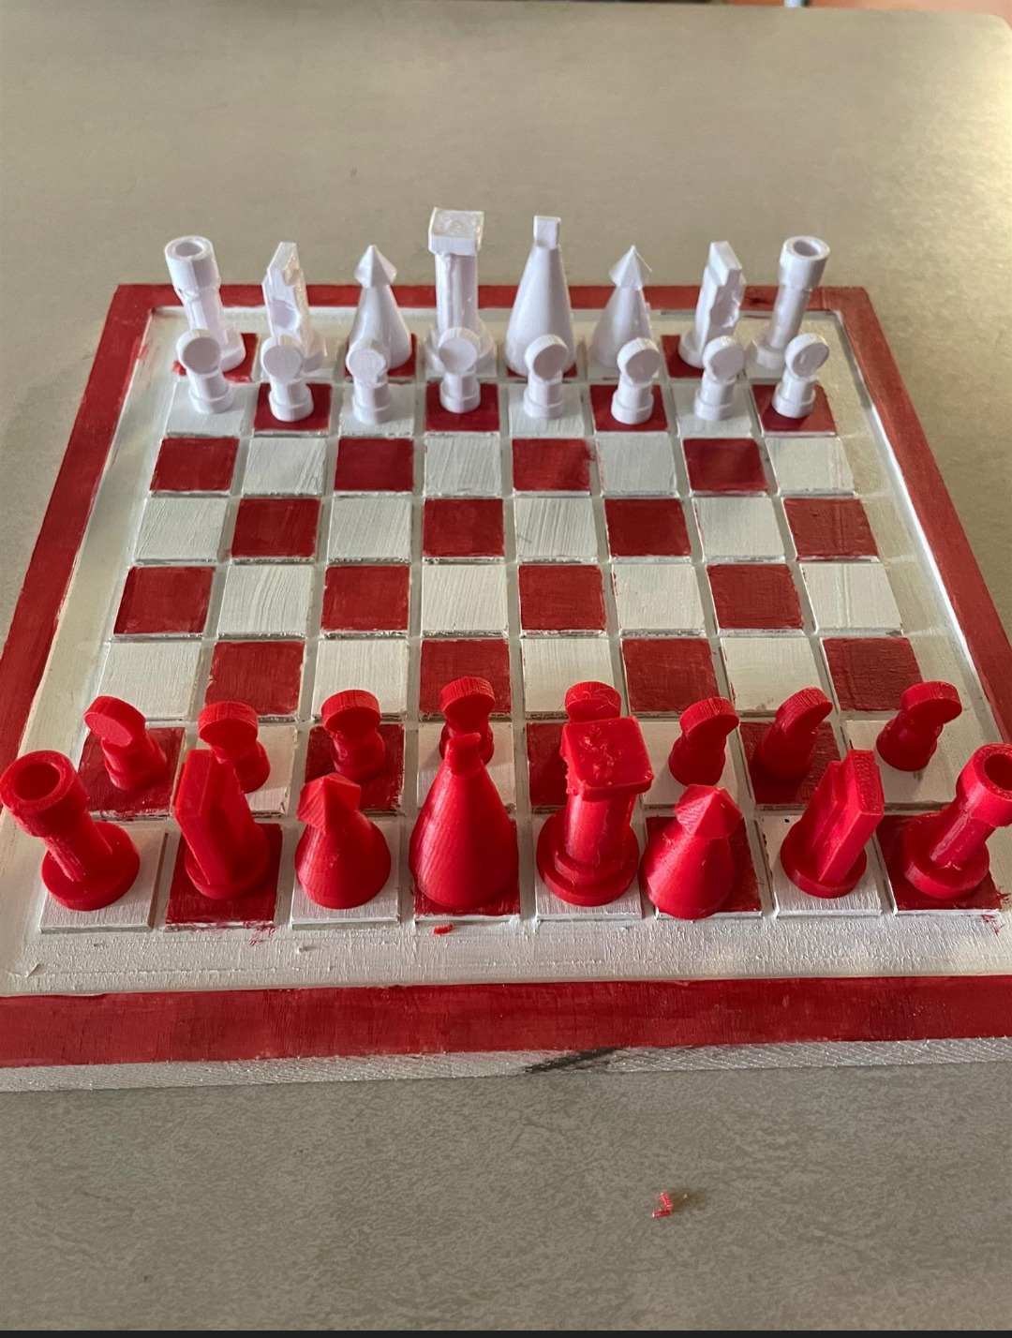
Exploration - Tâches créatives
Section « Tâches créatives » du site
Notes:
SF
Ouvrir le site, montrer la section exemple de tâches

Slide 27
Travail en sous-groupes
Intention: Choisir une tâche coup de cœur par type.
Avant de la salle
Primaire - 1er cycle | Adaptation scolaire
Primaire - 2e cycle | Secondaire - 1er cycle
Primaire - 3e cycle | Secondaire - 2e cycle
Document de travail
recitmst.qc.ca/autrementenmath
Notes:
SF
Choisir une tâche coup de cœur par type!!
À intégrer dans votre planification des prochaines semaines.
Insister sur l’intention!!!
Aller dans le site pour présenter les types de tâches”
Expliquer le sheet!

Slide 28
Dîner
De retour à 13h30
Notes:
A revoir!!!!
Choisir une tâche coup de coeur par type!!
Pour votre révision de fin d’année activité début d’année?

Slide 29
Rappel
Plan de la journée - PM
13h30 à 16h00
Engagement et participation active des élèves - Collaboration
Math en 3 temps
Programmation et robotique
Causeries mathématiques
Exploration en sous-groupes
Conclusion
Traces d’apprentissage
Notes:
SR
Collaboration - EV + EP + MJS - (20-25)
Math en 3 temps - SF- (20-25)
Programmation et robotique - SR - (20-25)
Causeries - MP - (20-25)
Exploration en sous-groupes SF (30-45)
Conclusion EV (10 minutes)
Conclusion(30 min)

Slide 30
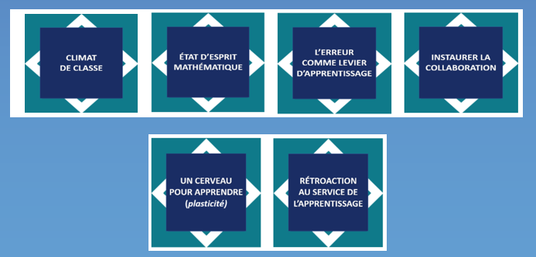
Engagement et participation active
Section “Engagement et participation active des élèves”
Notes:
EV (environ 2-3 minutes)
Préambule:Esther : Laisser lire les titres
On met l’accent sur instaurer la collaboration : pr ne pas étourdir.. Instaurer la collaboration = tisse le reste et c’est une section qui permet des actions plus conrètes
Accent sur : Instaurer la collaboration
Pour chaque sous-section:
Faire un lien avec les types de tâche et voir chaque section de manière très brève.
Donner plus d’importance à la section collaboration

Slide 31
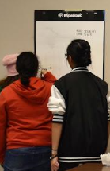
Section “Engagement et participation active des élèves”
Collaboration
Proposition de stratégies à expérimenter pour favoriser la collaboration en classe
Notes:
MJS et EP (20 à 25 minutes)
Exploration sur le site
A revoir!!!! Sera complétée par Marie-Josée
Proposition:
Présenter les 6 stratégies et les repérer dans le site
Sur le site, il y a des photos et des outils pour aider à mettre en application les stratégies
Choisir une tâche coup de coeur par type!!
À intégrer dans votre planification des prochaines semaines.
Montée de lait au chocolat sur les devoirs par Étienne

Slide 32
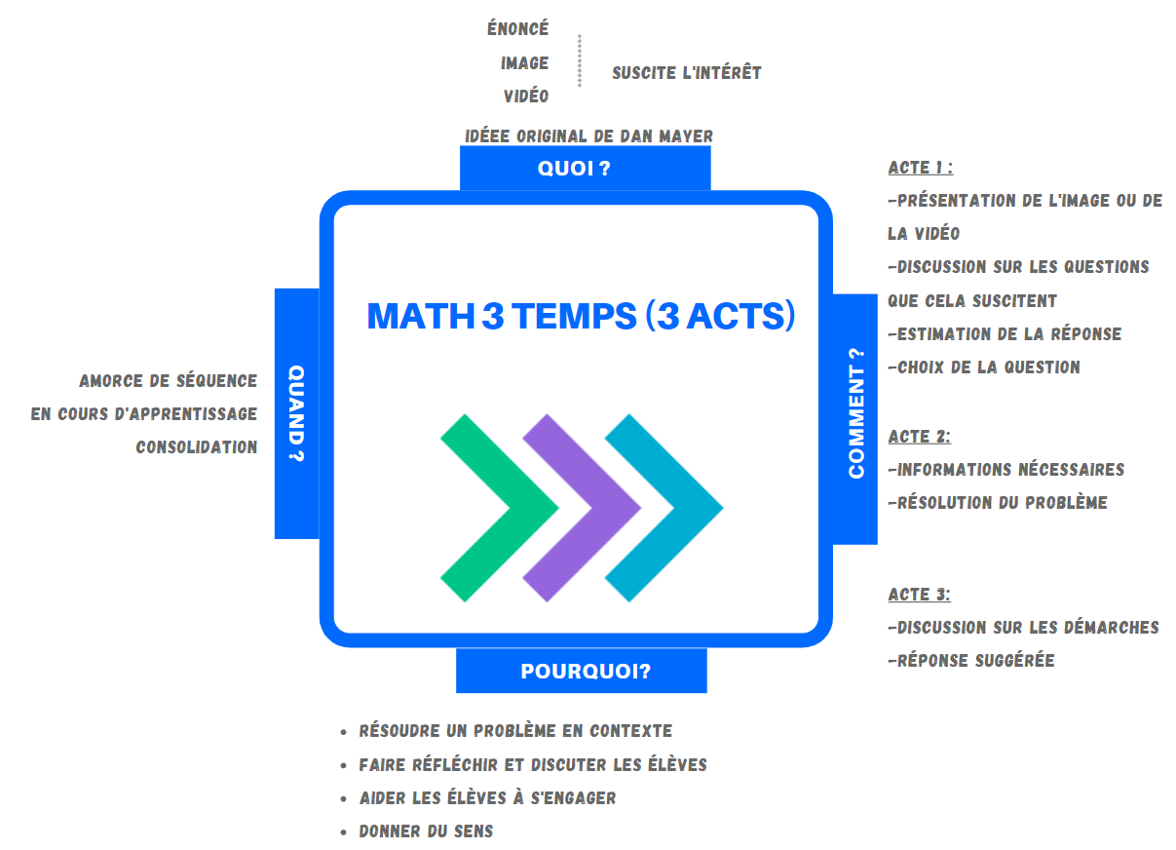
Expérimentation - Math en 3 temps
Section « Math en 3 temps » du site
Notes:
SF

Slide 33
Expérimentation - Math en 3 temps
Math en 3 temps
Lait au chocolat
Notes:
SF

Slide 34
Exploration - Math en 3 temps
Section « Math en 3 temps » du site
Autres possibilités
Notes:
SF
Lors de l’exploration, les animateurs circulent et prennent des traces d’observation et de conversation

Slide 35
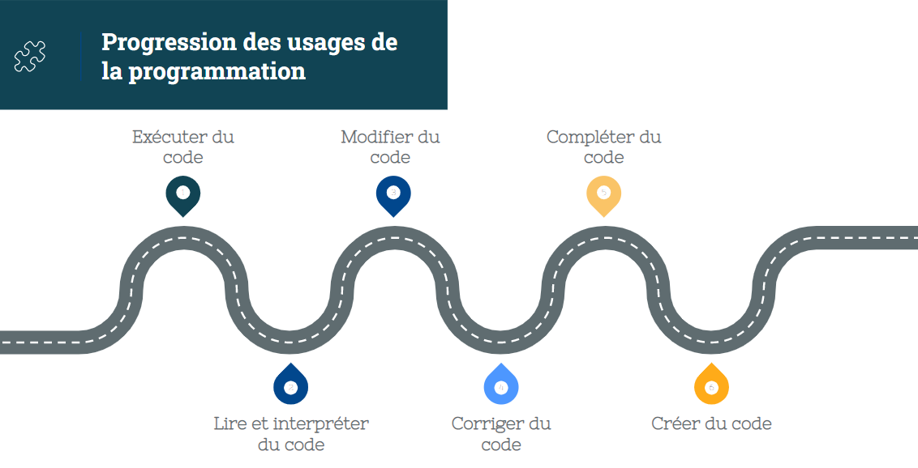
Programmation et robotique
Section « Programmation et robotique» du site
Notes:
SR +
Pourquoi la programmation ?
Développement de la pensée algébrique, engagement cognitif élevé, donne du sens, résolution de problème
Raisonnement séquentiel, itératif, conditionnel, récursif, par analyse de l’erreur
https://scratch.mit.edu/projects/752150796/editor/

Slide 36
Programmation et robotique
Section « Programmation et robotique» du site
Développement de la pensée algébrique
Par le biais de la programmation, l’élève pourra démontrer sa compréhension des concepts et processus et développer sa pensée algébrique en exécutant du code, en lisant du code, en modifiant du code et en créant du code.
Il sera appelé à faire des prédictions, à manipuler des variables et des paramètres, à effectuer des opérations sur les variables, à faire des essais, à valider ses résultats et à généraliser des situations.
Notes:
SR
Dimension créative
Engagement cognitif élevé
Collaboration
Problème ouvert
En cours d’apprentissage
Raisonnement séquentiel
Raisonnement conditionnel
Raisonnement par analyse de l’erreur

Slide 37
Programmation et robotique
Section « Programmation et robotique» du site
Développement de la pensée algébrique
Exécuter du code (exemple)
Lire et interpréter du code
Modifier du code (exemple)
Compléter du code (exemple)
Créer du code - tâche créative
Notes:
SR
0 2 -8 -6 -3 3 -3
1 3 -7 -4 -2 3 -1.8
-2 0 -10 -10 -5 3 -5.4
5 7 -3 4 2 3 3
Guide de l’enseignant : https://docs.google.com/document/d/1HPaZisdEB4x4aK76Hy9zqR6S2hgkhpERMu68IOv554A/edit

Slide 38
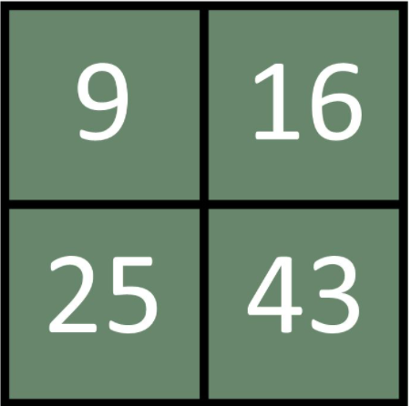
Expérimentation - Causeries mathématiques
Ressources: Section « Causeries mathématiques » du site
Lien vers la banque de tâches
Quel est l’intrus?
Notes:
Marika Perrault

Slide 39
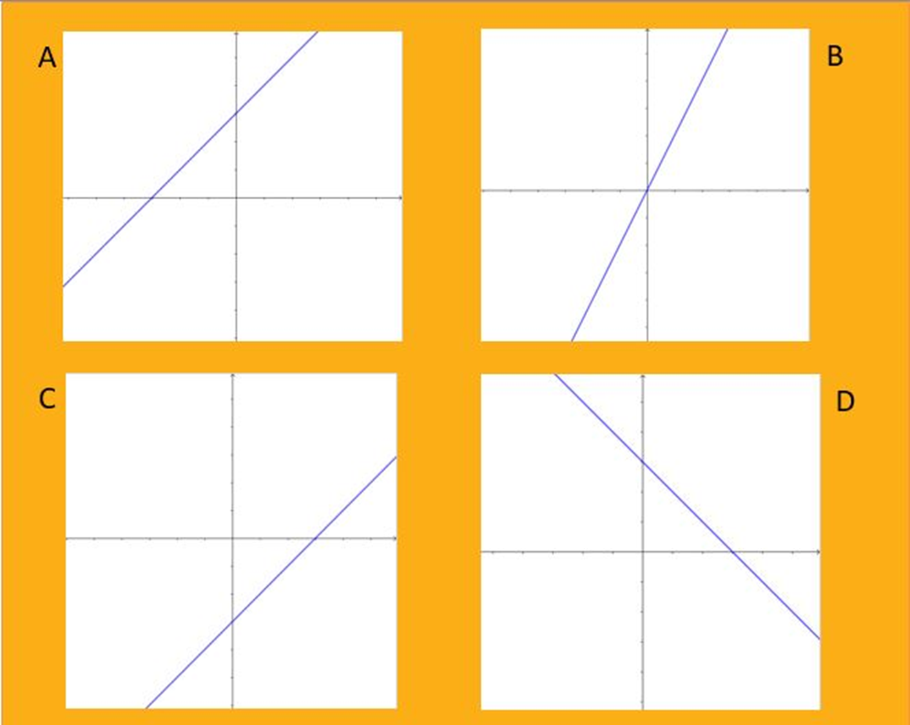
Expérimentation - Causeries mathématiques
Ressources: Section « Causeries mathématiques » du site
Lien vers la banque de tâches
Quel est l’intrus?
Notes:
Marika Perrault

Slide 40
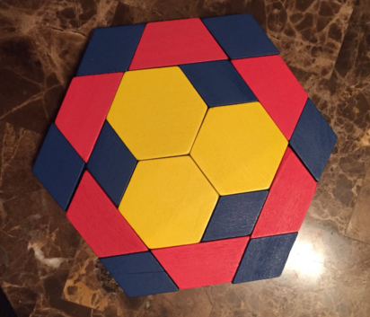
Expérimentation - Causeries mathématiques
Ressources: Section « Causeries mathématiques » du site
Lien vers la banque de tâches
Que vois-tu?
Notes:
Marika Perrault

Slide 41
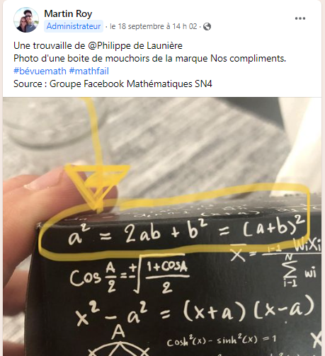
Expérimentation - Causeries mathématiques
Ressources: Section « Causeries mathématiques » du site
Lien vers la banque de tâches
Bévues mathématiques
Notes:
Marika Perrault
Lors de l’exploration, les animateurs circulent et prennent des traces d’observation et de conversation

Slide 42
Travail en sous-groupes
Intention: Choisir une tâche coup de coeur par type.
Avant de la salle
Primaire - 1er cycle | Primaire - 3e cycle
Primaire - 2e cycle | Secondaire - 1er cycle
 | Secondaire - 2e cycle
Document de travail
recitmst.qc.ca/autrementenmath
Notes:
SF
Choisir une tâche coup de cœur par type!!
À intégrer dans votre planification des prochaines semaines.
Insister sur l’intention!!!
Aller dans le site pour présenter les types de tâches”
Expliquer le sheet!

Slide 43
Un site pour nous aider à PLANIFIER
Moments pour résoudre des problèmes mathématiques
Avant
Pendant
À la fin
Collaboration
Intentions
Traces d’apprentissage
Choix des problèmes (types)
recitmst.qc.ca/autrementenmath
Notes:
EP: Un site pour planifier
Voir un truc du genre: https://view.genial.ly/609424a530f88d0d844c2969
???Créer une boucle avec le avant-pendant-après???
reboucle la boucle de l’optimisation, sur l’intention, sur la synergie et que tout est dans tout
Oser et se donner le temps de voir les effets, de réfléchir
planif, intention, expérimentation, Traces d’apprentissage
Pour cette section: repartir des questions (2-3, on laisse lire)
https://par-temps-clair.blogspot.com/2022/02/linvention-de-levaluation-et-son.html
Ne pas oublier de le lancer!

Slide 44
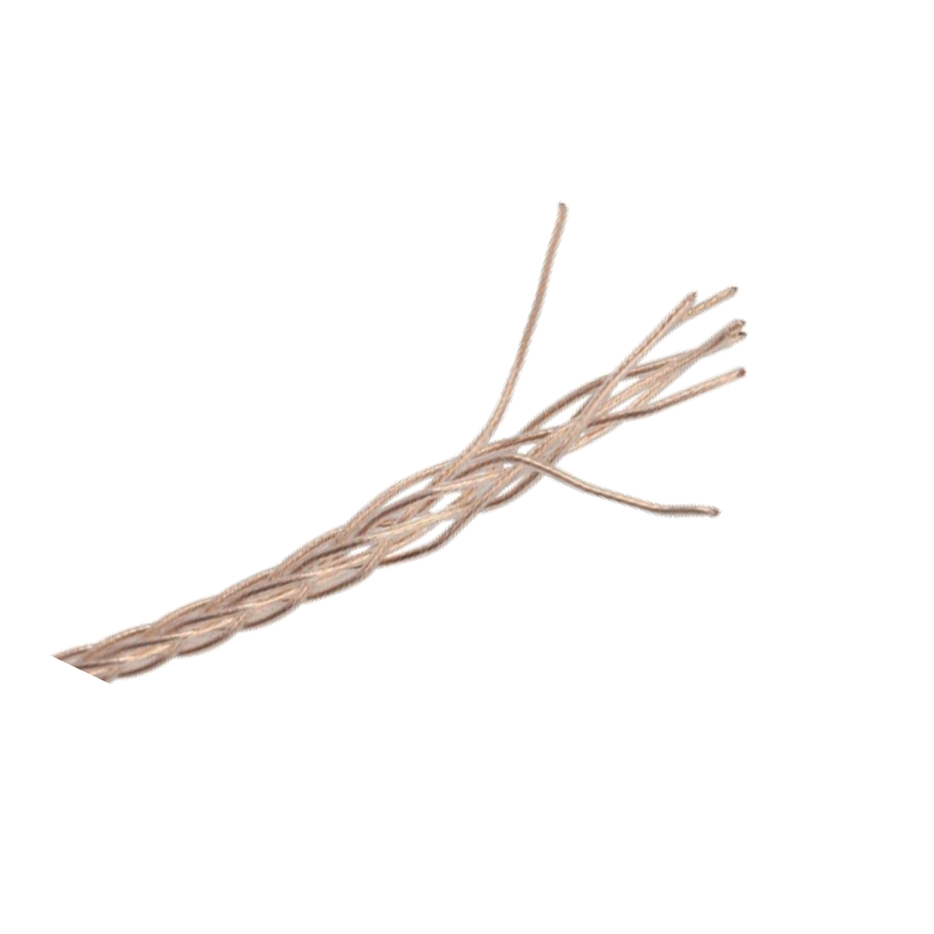
Un site pour aider à FAIRE de la mathématique
Comprendre les concepts et les processus
Résoudre des problèmes
Donner du sens
Communiquer
Collaboration Climat de classe
Engagement/
Motivation
Inspiré de Schéma inspire de National Research Council. (2001). Adding it up: Helping children learn mathematics. Washington, DC: The National Academy Press. https://doi.org/10.17226/9822
Notes:
EV:
reboucle la boucle de l’optimisation, sur l’intention, sur la synergie et que tout est dans tout
Oser et se donner le temps de voir les effets, de réfléchir
planif, intention, expérimentation, Traces d’apprentissage
Pour cette section: repartir des questions (2-3, on laisse lire)
https://par-temps-clair.blogspot.com/2022/02/linvention-de-levaluation-et-son.html
Ne pas oublier de le lancer!

Slide 45
Un site pour VARIER
Aucune approche ne peut à elle seule garantir la réussite des élèves. Un équilibre entre diverses approches, stratégies d’enseignement et modalités d’organisation du travail doit être offert.
– UNESCO, 2000, dans le référentiel Agir autrement
Notes:
Marika:
reboucle la boucle de l’optimisation, sur l’intention, sur la synergie et que tout est dans tout
Oser et se donner le temps de voir les effets, de réfléchir
planif, intention, expérimentation, Traces d’apprentissage
Pour cette section: repartir des questions (2-3, on laisse lire)
https://par-temps-clair.blogspot.com/2022/02/linvention-de-levaluation-et-son.html
Ne pas oublier de le lancer!

Slide 46
Questions? Merci!
sandra.fortin@csbe.qc.ca
marika.perrault@cssdhr.gouv.qc.ca
etienne.perron@csjonquiere.qc.ca
stephanie.rioux@recitmst.qc.ca
mjsimard@cstrois-lacs.qc.ca
esther.veilleux@gmail.com
equipe@recitmst.qc.ca
Page Facebook
Twitter
Chaîne YouTube
Ces formations du RÉCIT sont mises à disposition, sauf exception, selon les termes de la Licence Creative Commons Attribution - Pas d’Utilisation Commerciale - Partage dans les Mêmes Conditions 4.0 International.
Notes:
SR

